Slide 1
5.2 变治法
算法设计方法基于变换的思想，称为变治策略。
首先是"变"， 将问题的实例变形，变得更容易求解；然后是"治"，对问题的实例进行求解。

Slide 2
5.2 变治法
  Divide and Conquer, Decrease and Conquer, Transform and Conquer
变治法有三个变形:
（1）实例化简——同样问题(一个更简单的问题)
（2）改变表现——同样实例（不同表现形式）
（3）问题化简——另一问题（新问题已经求解）

Slide 3
变治法-基本类型
（1）实例化简——同样问题
6.1 预排序
6.2 高斯消去法
6.3 平衡查找树—AVL树
（2）改变表现——同样实例
6.3 2-3树
6.4 堆和堆排序
6.5 霍纳法则和二进制幂
（3）问题化简——另一问题

Slide 4
5.2.1 预排序
预排序问题在许多地方都有应用，因为如果输入的序列是有序的，则可以用更加简单的处理方式。
因此很多问题需要先排序，则该问题的时间效率依赖于排序算法的效率。

Slide 5
回忆前面所学的排序算法：
(1)插入排序最差Θ(n²)
平均Θ(n²)
最优Θ(n)
(2)快速排序最差Θ(n²)
平均Θ(1.38nlogn)
最优Θ(nlogn)
(3)合并排序最差Θ(nlogn)
(4)选择排序 Θ(n²)
(5)冒泡排序 Θ(n²)

Slide 6
5.2.1 预排序
例1、检验数组中元素的唯一性
蛮力法如何做？时间效率是多少？
如果先排序，则如何检查元素的唯一性？
只需检查相互紧挨的元素。
PresortElementUniqueness(A[0..n-1])
//先对数组排序再验证唯一性
//输入：数组A
//输出：若A没有相等的元素，返回“true”,否则返回“false”.
对数组排序；
for i=0 to n-2 do
if A[i]==A[i+1] return false
return true
整个过程时间效率是多少？

Slide 7
5.2.1 预排序
例2、模式计算
模式：在整型列表中重复出现次数最多的值。
如{5,1,5,7,6,5,7}中5是模式
所能想到的求模式的方法?
采用预排序的思想，先排序后计算相邻接次数最多的等值元素。时间效率如何？

Slide 8
5.2.1 预排序
//输入整型数组，并且已经对数组完成了排序
//输出数组模式
int ststmode([0..n-1])
{ i=0; modestat=0;
while(i<=n-1)
{ curlength=1; curval=A[i];
while((i+curlength<=n-1)&&(A[i+curlength]==curval))
curlength++;
if(curlength>modestat)
{ modestat=curlength; modeval=curval; }
i+=curlength;
}
return modeval;
}

Slide 9
5.2.1 预排序
思考：预排序还可以用在什么方面？
  查找
分析顺序查找和先排序再查找的时间效率
如果要在同一个列表中进行多次查找，在排序上花费时间是值得的？
这种预排序的思想完全是基于实例化简的思路进行，在对输入进行预处理的基础上，为解决该问题带来了更简洁的思路和更高效的算法。

Slide 10
5.2.2 平衡查找树
什么是二叉查找树？
  二叉
  查找？
重要的几个方面是？
  1 二叉查找树的特点是？
  2 在平均情况下，查找，插入，删除的效率是？
  O(logn)
  3 最差情况是一种什么情况？
  4 最差情况效率是多少？ O (n)
LingJie/GDUT

Slide 11
5.2.2 平衡查找树
把一个集合变换成一棵二叉查找树是改变表现技术的一个实例
好处是：
  在平均情况下，查找，插入，删除的效率是Θ(logn)
  最差情况下，Θ(n)，退化成线性的情况
LingJie/GDUT

Slide 12
5.2.2 平衡查找树
考虑一种既能够保留经典二叉查找树的好特性又能够避免它退化到最差情况的数据结构。
两种方法：
  实例化简：不平衡二叉查找树变为平衡的形式
  改变表现：允许一棵查找树的单个节点中不止包含一个元素。
LingJie/GDUT

Slide 13
5.2.2 平衡查找树
两种基本的旋转：左、右
平衡化后旋转有两类：单旋转、双旋转
LingJie/GDUT

Slide 14
5.2.2 平衡查找树
AVL树查找效率与什么相关？
  树的高度
  n的界
  在最差情况下查找和插入的效率属于Θ(logn)
缺点
  频繁的旋转，维护平衡以及总体上的复杂性
LingJie/GDUT

Slide 15
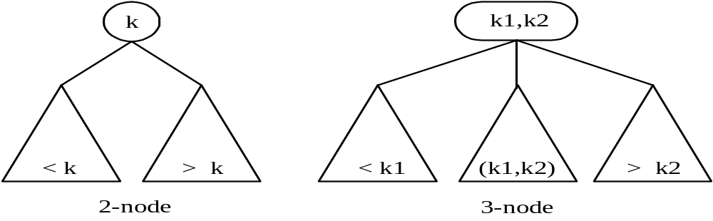
5.2.2 2-3树
2-3树是一种特殊的高度平衡树，允许结点最多包含两个关键字。
  2-node:包含一个关键字，两个子节点
  3-node:包含两个关键字，三个子节点
树中所有叶子必须位于同一层。
LingJie/GDUT

Slide 16
5.2.2 2-3树搜索算法
如果待搜索树的根是2-node型结点，搜索操作与二叉搜索树搜索操作相同；
如果待搜索树的根是3-node型结点，最多只需要比较两次就可以知道是搜索成功还是需要向3棵子树继续递归搜索。
LingJie/GDUT

Slide 17
5.2.2 2-3树搜索算法
当一个结点x需要插入到2-3树中的时候，总是根据它的大小关系，把其插入到叶结点中。
  举例说明（书上86页）
  如果该叶结点是2-node型的，
    则直接插入即可；
  如果该叶结点是3-node型的，
    在按序插入到叶结点后，需要把叶结点拆分（因为插入后使得叶结点的关键字个数为3，不满足2-3树的要求）。
    拆分过程首先在三个关键字挑选值在中间的关键字，提到上一层，或者作为新结点，或者插入原来的内结点中；关键字最小的作为左子树，关键字最大的作为右子树。如果内结点的插入导致结点过大，按照上述规则继续拆分。
LingJie/GDUT

Slide 18
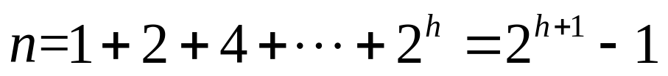

5.2.2 2-3树效率分析
操作效率与什么相关？
  若有n个关键字，构成一棵全部由2节点构成的满树，n与h之间的关系为？
  若有n个关键字，构成一棵全部由3节点构成的满树，n与h之间的关系为？
  所以高度的范围是：
无论在最差还是平均，查找，插入和删除时间效率都是对数类型
LingJie/GDUT

Slide 19
5.2.4 问题化简
问题化简是一个重要的处理问题的解题策略，这种处理策略把正在处理的问题化简为另一个问题，而另一个问题是已经可以求解或者已知该如何求解的问题。
如解析几何的根本思想是把几何问题化为代数问题

Slide 20
求最小公倍数lcm(m,n)
原问题：
  求能够被m和n整除的最小整数记为lcm(m,n)
常用算法：
  m和n所有公共质因数，乘以m的不在n中的质因数，再乘以n不在m中的质因数
  24=2×2×2×3 60=2×2×3×5
  lcm(24,60)=(2×2×3)×2×5=120
缺陷：
  需要连续素数的表

Slide 21
求最小公倍数lcm(m,n)
建立与已有问题的关联
  m和n的最大公约数gcd(m,n)是m和n所有公共质因子的积。
  lcm(m,n)=m·n/gcd(m,n)
问题化简
  转换为求最大公约数gcd(m,n)的高效的欧几里德算法

Slide 22
计算图的路径数量
如何计算图中两点间路径数量的问题。
方法：采用图的邻接矩阵。距离说明（书上89页）

Slide 23
简化为图论问题
许多问题用图表示后，求解很容易。通常用图的顶点表示问题的状态，边表示状态之间的可能转变。表示问题的图称为状态空间图。
通过这种转换，可以把问题简化为求解从初始状态顶点到目标状态顶点之间路径的问题。

Slide 24
简化为图问题
例如过河问题：
  一个农夫希望用一条小船把一只狼，一头羊，一篮白菜从河的北岸渡到河的南岸，由于船小只能够容纳人狼羊菜中的两个。需要考虑的约束条件是：在没有人的情况下，狼和羊不能在一起，羊和白菜不能单独在一起。求解一个渡船的方案，把狼、羊、白菜都运过去。

Slide 25
Pg||wc
wc||Pg
c||Pwg
Pgc||w
g||Pwc
Pwgc||
Pwc||g
||Pwgc
w||Pgc
Pwg||c

Slide 26
实验四、变治法的应用

